Slide 1



Introducción a la gestión de proyectos e inicio del proyecto
Grado en Ingeniería Informática

Slide 2

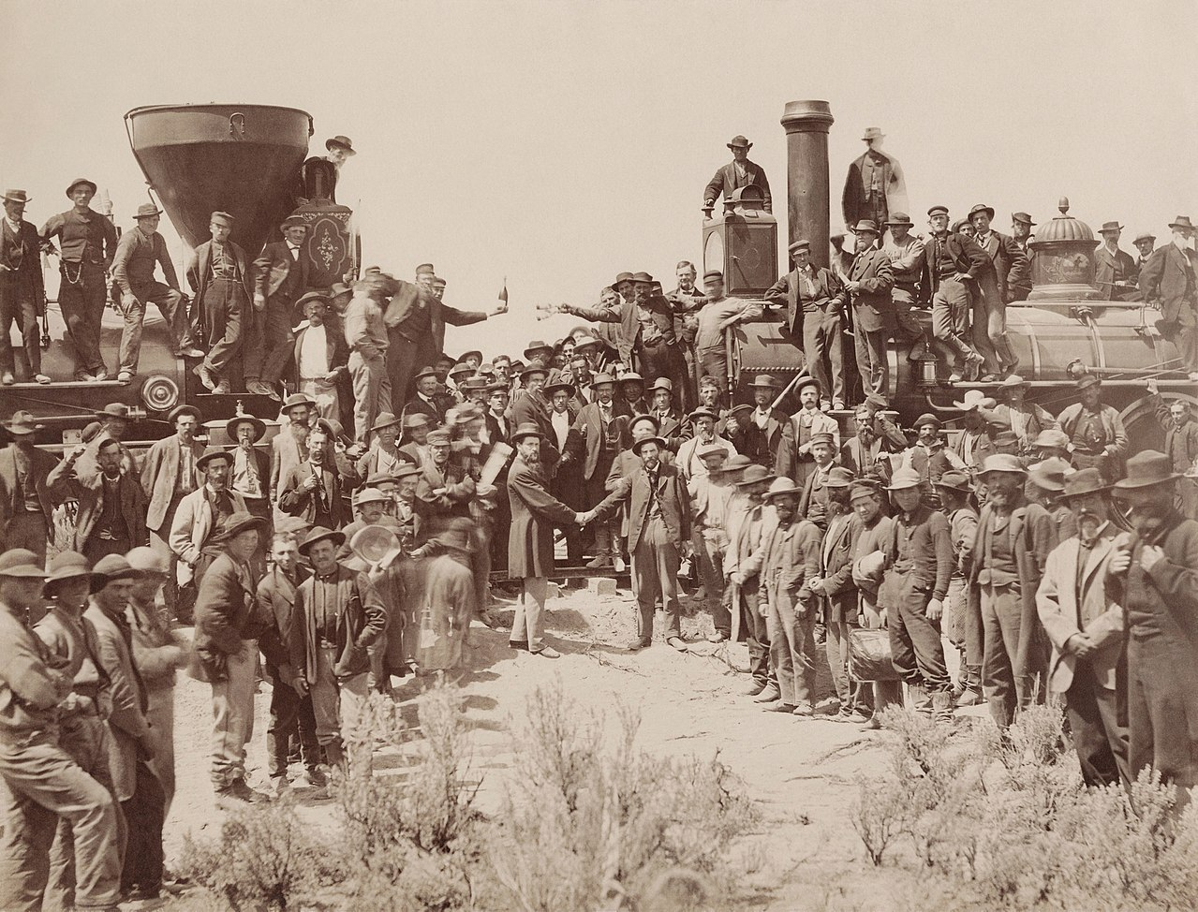
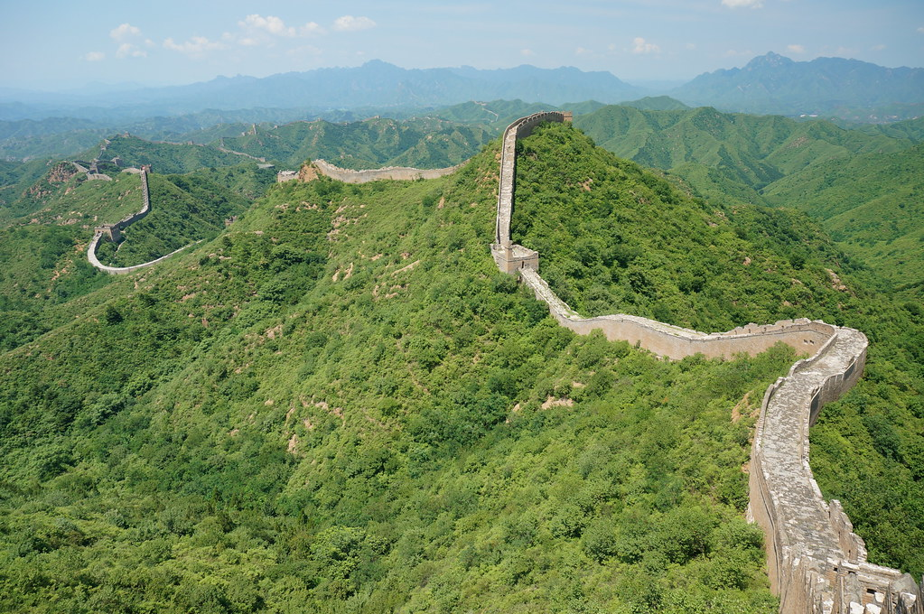
Algo de historia
Época antigua
Los proyectos llevan con nosotros casi tanto tiempo como la humanidad
Era igualmente necesario gestionar recursos, personas, y expectativas
No siempre quedaba documentado como se gestionaban
Pirámides → No lo sabemos
Muralla China → Registros de planificación
Ferrocarril USA → Primeros proyectos gestionados. Técnicas primitivas

Slide 3
Algo de historia
Época moderna
Existía la necesidad de realizar de forma efectiva y eficaz proyectos, haciendo un uso eficiente de los recursos disponibles
El siglo pasado (> años 50) vio el nacimiento de la Gestión de Proyectos moderna, con el nacimiento de muchas de las técnicas que se usan en la actualidad
Henry Gantt crea los diagramas de Gantt (1917) para la planificación temporal
La marina de USA crear PERT para la coordinación y control de la construcción de submarinos nucleares
La compañía química Dupont crear el método del camino crítico (CPM) para controlar los proyectos de sus plantas de fabricación
El departamento de defensa de USA decreta desde 1962 el uso del Work Breakdown Structure (WBS) para sus proyectos como método para la descomposición de tareas
En la actualidad, la teoría de sistemas y la investigación operativa contribuyen a que la gestión de proyectos adquiera un carácter de sistema integrado y ciencia.

Slide 4

Historia: Project management institute
Creación del Project Management Institute
Surge la necesidad de buscar el reconocimiento de la dirección de proyectos como profesión
Ingenieros y analistas forman el Project Management Institute con ese fin en USA
Se crea el Project Management Body of Knowledge (PMBOK) como recopilación del saber y las buenas prácticas en la profesión
De ahí surge el PMBOK Guide, cuyo fin es recopilar los procesos que se consideran buenas prácticas en la mayoría de proyectos, la mayoría de veces
Actualmente, cuenta con un programa de certificación para reconocer a los profesionales que se adhieren a estas buenas prácticas

Slide 5


Historia: Project management institute
Creación del Project Management Institute
El IPMA es la organización europea que aglutina y representa a los profesionales de la gestión de proyectos en Europa
Objetivos similares al PMI
Cuenta también con un sistema de acreditaciones
AEIPRO → Asociación Española de Ingeniería de Proyectos
Miembro del IPMA
Certifica a nivel español los estándares del IPMA

Slide 6

iso 21500
Estándar para la dirección de proyectos
Proporciona una guía para la gestión de proyectos
Compendio de buenas prácticas para la gestión de proyectos
Actualmente, existen más similitudes que diferencias entre ambos
Identifican procesos similares
Identifican áreas de conocimiento simlares
ISO 21500 no es certificable

Slide 7
¿Qué es un proyecto?
Definición y ejemplos

Slide 8
proyecto
Definición del PMIBok
“Un proyecto es un esfuerzo temporal que se lleva a cabo para crear un producto, servicio, o resultado único”

Slide 9
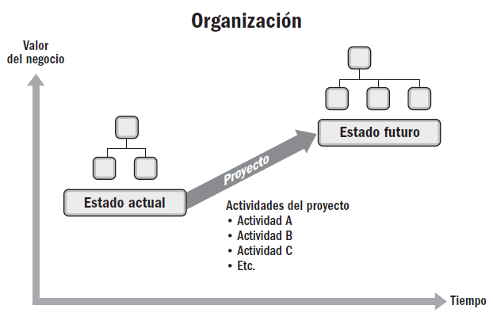
Proyecto: creador de cambios
Un proyecto siempre se realiza porque va a mover a una organización de un estado actual a un estado final, normalmente más deseable
Es decir, normalmente crean un valor de negocio:
Activos monetarios
Servicios
Herramientas
Participación en el mercado
Prestigio
Reputación
Beneficio público
Fuente: PMIBok 6ta Edición

Slide 10
Proyecto: Producto, servicio, o resultado único
¿Qué se busca con un proyecto?
Objetivos:
Una meta hacia la cual dirigir el trabajo
Una posición estratégica a lograr
Un fin que se desea alcanzar
Un resultado a obtener, etc.
Conseguir objetivos → se generan entregables (tangibles o intangibles)
Un producto único: Que puede ser parte de otro, una mejora o corrección de otro, o uno independiente
Un servicio único: E.g., una función de negocio
Un resultado único: E.g., conclusión, documento
Una combinación de los anteriores
Un proyecto siempre es único en sus bases o fundamentos como el entorno, la situación, el diseño, el emplazamiento, etc. → Puede involucrar la repetición de algunas tareas, pero su carácter sigue siendo único

Slide 11
Proyecto: esfuerzo temporal
Todo proyecto tiene un principio y fin definidos. Es decir, se sabe cuando terminan y acaban
Los objetivos se han logrado
Sabemos que los objetivos nunca llegarán a cumplirse
La financiación se ha agotado
La necesidad del proyecto ya no existe (e.g., el cliente revoca, dirección considera que ya no es interesante, etc)
Los recursos humanos ya no están disponibles ni pueden reemplazarse
Se da por terminado por aspectos legales (e.g., GDPR)
Los entregables pueden existir más allá de la vida del proyecto
Software
Instalación infraestructura
Libro

Slide 12
¿Cómo saber si algo es un proyecto?
¿Es único?
¿Tiene un plazo de desarrollo limitado?
¿Existe alguna forma de determinar si se ha finalizado?
¿Existe alguna forma de determinar el grado de satisfacción de los interesados?

Slide 13
Proyecto vs proceso
PROYECTO
PROCESO
Conjunto de actividades interrelacionadas en la empresa (e.g., los pasos que se dan cuando entra se produce una incidencia, los pasos que se dan para gestionar la queja de un usuario, etc.)
Crean productos y servicios únicos
Tiene principio y fin
Es planificable
El trabajo se visualiza en un cronograma específico
Crean productos y servicios iguales
Se hace de forma continuada y repetitiva. Es mejorable
Disparado por eventos
El trabajo se representa en un diagrama de flujo

Slide 14
Proyecto vs proceso
PROYECTO
PROCESO
Conjunto de actividades interrelacionadas en la empresa (e.g., los pasos que se dan cuando entra se produce una incidencia, los pasos que se dan para gestionar la queja de un usuario, etc.)
Crean productos y servicios únicos
Tiene principio y fin
Es planificable
El trabajo se visualiza en un cronograma específico
Crean productos y servicios iguales
Se hace de forma continuada y repetitiva. Es mejorable
Disparado por eventos
El trabajo se representa en un diagrama de flujo

Slide 15
Proyecto, programa y portafolio
Portafolio global
Portafolio 1
Portafolio 2
Programa 3
Programa 1
Programa 2
Proyecto1
Proyecto2
Proyecto3
Proyecto4
Proyecto5
Proyecto6
Operaciones
Recursos compartidos e interesados

Slide 16
¿Proyecto, programa o portafolio?
Ejercicio
En una reunión de coordinación y planificación dentro de una organización, se ha hablado sobre la coordinación de los proyectos "GigaPRO" y del proyecto "DataLytics". La reunión, ¿era de un proyecto, un programa o un portafolio?

Slide 17
¿son proyectos?
Ejercicio
¿Es único?
¿Tiene un plazo de desarrollo limitado?
¿Existe alguna forma de determinar si se ha finalizado?
¿Existe alguna forma de determinar el grado de satisfacción de los interesados?
Producir una cierta cantidad de coches en una línea de montaje
Diseñar una nueva página web para la venta de coches
Diseñar un sistema de transporte urbano en una ciudad de tamaño medio
Repartir el correo postal
Diseñar y poner en marcha una línea de fabricación de coches
Corregir un bug en una Web
Aplicar un sistema de transporte ya existente en una ciudad grande a otra ciudad

Slide 18
¿Qué es la gestión de proyectos?
Según el PMIBok
Es la aplicación de conocimientos, habilidades, herramientas, y técnicas a la actividades de un proyecto, con el fin de satisfacer los requisitos de ese proyecto.

Slide 19
¿por qué es importante la gestión de proyectos?
GESTIÓN ADECUADA
MALA GESTIÓN
Satisfacer partes interesadas
Optimizamos el uso de recursos de la organización
Aumentamos las probabilidades de éxito
Somos más predecibles
Podemos responder mejor a cambios
Cumplimos los objetivos de negocio
Incumplimiento de plazos
Sobrecostos
Baja calidad
Refactoring ☹
Clientes insatisfechos
Mala reputación
Proyectos cancelados
Eventualmente tu empleo ☹

Slide 20
El gestor de proyectos
Algunos conceptos clave

Slide 21



El gestor de proyectos en informática
Gestor de proyectos
Dirección u otros interesados
Equipo TIC

Slide 22
El gestor de proyectos en informática
Gestor de proyectos
Dirección u otros interesados
Ejecutan las tareas de desarrollo del proyecto
Equipo TIC

Slide 23
El gestor de proyectos en informática
Gestor de proyectos
Dirección u otros interesados
El desarrollo del proyecto afecta directamente a estos colectivos
Equipo TIC

Slide 24
El gestor de proyectos en informática
Planifica, coordina y dirige la ejecución del proyecto
Es responsable del resultado del proyecto
Comunicarse con los interesados para entender sus necesidades y lidiar con problemas con ellos
También debe comunicarse con el equipo del proyecto para poder decidir sobre los aspectos de coordinación, planificación y gestión del proyecto
Requiere algo de conocimiento del dominio
Gestor de proyectos
Dirección u otros interesados
Equipo TIC

Slide 25
¿Qué se plantea un gestor de proyectos?
¿Por qué se está llevando a cabo el proyecto? → Es necesario que entienda la necesidad que cubre el proyecto
¿Cómo se va a resolver el problema? ¿Existen varias soluciones? Si es así, ¿cuál es mejor?
¿Cómo piensa realizar el proyecto? → Debe saber en qué pasos consistirá el proyecto, qué profesionales necesita, cuánto tiempo se va a requerir, cuánto va a costar
¿Cómo sabrá cuando ha terminado? → Deseablemente, definir métricas que le permitan saber si el proyecto cubre o no los objetivos marcados
¿Cómo se ha desarrollado el proyecto? ¿Se cumplieron los requisitos y se alcanzaron los objetivos?

Slide 26
procesos
Los procesos del PMIBok

Slide 27
¿Qué es un proceso?
Un proceso es una actividad de dirección del proyecto, que requiere una serie de entradas para poder llevarse a cabo, aplica una serie de herramientas o técnicas, y produce una serie de salidas en forma de entregables o resultados que a su vez puede ser entradas para otros procesos. El PMI propone la aplicación de procesos para la correcta gestión de proyectos.
Entradas
Herramientas y técnicas
Salidas

Slide 28
¿Qué es un proceso?
El PMI define un total de 42 procesos de gestión de proyectos, considerados buenas prácticas
No todos los proyectos requieren de TODOS los procesos de gestión → Adaptación al contexto
Clasificación de procesos:
Fase del proyecto en la que se aplica
Área de conocimiento → Finalidad del proceso y conocimientos necesarios por parte del gestor de proyectos
Recurrencia
Empleados una única vez (e.g., acta de constitución del proyecto)
Se llevan a cabo periódicamente cuando sea necesario (e.g., adquirir recursos)
De forma continuada durante todo el proyecto (e.g., monitorización y control)

Slide 29
Procesos por fases
Inicio
Planificación
Ejecución
Monitoreo y control
Cierre

Slide 30
Procesos por fases
Inicio
Planificación
Ejecución
Monitoreo y control
Cierre
Procesos orientados a definir un nuevo proyecto.
Identificación de interesados
Definición del proyecto
Acta de constitución del proyecto

Slide 31
Procesos por fases
Inicio
Planificación
Ejecución
Monitoreo y control
Cierre
Se define:
Refinar objetivos
Cómo realizar el trabajo
Qué trabajo realizar
Definición de esfuerzo de tareas
Definición de presupuestos asignados
Asignación de recursos

Slide 32
Procesos por fases
Inicio
Planificación
Ejecución
Monitoreo y control
Cierre
Procesos para completar el trabajo a realizar en el plan

Slide 33
Procesos por fases
Inicio
Planificación
Ejecución
Monitoreo y control
Cierre
Procesos para evaluar y analizar cómo esta avanzando el proyecto
Identificar desviaciones
Aplicar medidas correctivas si fuera necesario
¿Replanificar?

Slide 34
Procesos por fases
Inicio
Planificación
Ejecución
Monitoreo y control
Cierre
Procesos llevados a cabo para cerrar el proyecto
Documentar el trabajo realizado
Cerrar contratos
Liberar recursos
Etc.

Slide 35
Fase: asignación de recursos
Ejercicio
¿En qué fase encontraríamos procesos para la asignación de recursos para el trabajo realizado en un proyecto?

Slide 36
Procesos por áreas de conocimiento
Área/Proceso | Inicio | Planificación | Ejecución | Control | Cierre
Alcance |  | x |  | x
Tiempo |  | x |  | x
Coste |  | x |  | x
Calidad |  | x | x | x
Comunicación | x | x | x | x
Recursos |  | x | x
Riesgos |  | x |  | x
Adquisiciones |  | x | x | x | x
Integración | x | x | x | x | x
Interesados | x | x | x | x

Slide 37
Procesos por áreas de conocimiento
Área/Proceso | Inicio | Planificación | Ejecución | Control | Cierre
Alcance |  | x |  | x
Tiempo |  | x |  | x
Coste |  | x |  | x
Calidad |  | x | x | x
Comunicación | x | x | x | x
Recursos |  | x | x
Riesgos |  | x |  | x
Adquisiciones |  | x | x | x | x
Integración | x | x | x | x | x
Interesados | x | x | x | x
Procesos para garantizar que el proyecto incluye todo y únicamente todo el trabajo requerido

Slide 38
Procesos por áreas de conocimiento
Área/Proceso | Inicio | Planificación | Ejecución | Control | Cierre
Alcance |  | x |  | x
Tiempo |  | x |  | x
Coste |  | x |  | x
Calidad |  | x | x | x
Comunicación | x | x | x | x
Recursos |  | x | x
Riesgos |  | x |  | x
Adquisiciones |  | x | x | x | x
Integración | x | x | x | x | x
Interesados | x | x | x | x
Procesos para administrar la finalización del proyecto en el tiempo estimado

Slide 39
Procesos por áreas de conocimiento
Área/Proceso | Inicio | Planificación | Ejecución | Control | Cierre
Alcance |  | x |  | x
Tiempo |  | x |  | x
Coste |  | x |  | x
Calidad |  | x | x | x
Comunicación | x | x | x | x
Recursos |  | x | x
Riesgos |  | x |  | x
Adquisiciones |  | x | x | x | x
Integración | x | x | x | x | x
Interesados | x | x | x | x
Procesos para planificar, estimar, presupuestar, financiar, gestionar y controlar los costes y presupuestos del proyecto

Slide 40
Procesos por áreas de conocimiento
Área/Proceso | Inicio | Planificación | Ejecución | Control | Cierre
Alcance |  | x |  | x
Tiempo |  | x |  | x
Coste |  | x |  | x
Calidad |  | x | x | x
Comunicación | x | x | x | x
Recursos |  | x | x
Riesgos |  | x |  | x
Adquisiciones |  | x | x | x | x
Integración | x | x | x | x | x
Interesados | x | x | x | x
Procesos para garantizar la calidad del proyecto y la satisfacción de los objetivos de los interesados

Slide 41
Procesos por áreas de conocimiento
Área/Proceso | Inicio | Planificación | Ejecución | Control | Cierre
Alcance |  | x |  | x
Tiempo |  | x |  | x
Coste |  | x |  | x
Calidad |  | x | x | x
Comunicación | x | x | x | x
Recursos |  | x | x
Riesgos |  | x |  | x
Adquisiciones |  | x | x | x | x
Integración | x | x | x | x | x
Interesados | x | x | x | x
Garantiza canales de distribución y almacenamiento de la información durante el inicio, planificación, ejecución y control del proyecto

Slide 42
Procesos por áreas de conocimiento
Área/Proceso | Inicio | Planificación | Ejecución | Control | Cierre
Alcance |  | x |  | x
Tiempo |  | x |  | x
Coste |  | x |  | x
Calidad |  | x | x | x
Comunicación | x | x | x | x
Recursos |  | x | x
Riesgos |  | x |  | x
Adquisiciones |  | x | x | x | x
Integración | x | x | x | x | x
Interesados | x | x | x | x
Procesos que gestionan la identificación, adquisición y recursos necesarios para el desarrollo del proyecto

Slide 43
Procesos por áreas de conocimiento
Área/Proceso | Inicio | Planificación | Ejecución | Control | Cierre
Alcance |  | x |  | x
Tiempo |  | x |  | x
Coste |  | x |  | x
Calidad |  | x | x | x
Comunicación | x | x | x | x
Recursos |  | x | x
Riesgos |  | x |  | x
Adquisiciones |  | x | x | x | x
Integración | x | x | x | x | x
Interesados | x | x | x | x
Identificación de riesgos, análisis y respuesta a los mismos

Slide 44
Procesos por áreas de conocimiento
Área/Proceso | Inicio | Planificación | Ejecución | Control | Cierre
Alcance |  | x |  | x
Tiempo |  | x |  | x
Coste |  | x |  | x
Calidad |  | x | x | x
Comunicación | x | x | x | x
Recursos |  | x | x
Riesgos |  | x |  | x
Adquisiciones |  | x | x | x | x
Integración | x | x | x | x | x
Interesados | x | x | x | x
Procesos para la compra de productos o servicios necesarios durante el proyecto

Slide 45
Procesos por áreas de conocimiento
Área/Proceso | Inicio | Planificación | Ejecución | Control | Cierre
Alcance |  | x |  | x
Tiempo |  | x |  | x
Coste |  | x |  | x
Calidad |  | x | x | x
Comunicación | x | x | x | x
Recursos |  | x | x
Riesgos |  | x |  | x
Adquisiciones |  | x | x | x | x
Integración | x | x | x | x | x
Interesados | x | x | x | x
Procesos para coordinar los procesos y actividades del proyecto

Slide 46
Procesos por áreas de conocimiento
Área/Proceso | Inicio | Planificación | Ejecución | Control | Cierre
Alcance |  | x |  | x
Tiempo |  | x |  | x
Coste |  | x |  | x
Calidad |  | x | x | x
Comunicación | x | x | x | x
Recursos |  | x | x
Riesgos |  | x |  | x
Adquisiciones |  | x | x | x | x
Integración | x | x | x | x | x
Interesados | x | x | x | x
Se busca identificar a las personas afectadas por el proyecto. Se quiere que estén involucrados durante todo el proceso para un buen fin

Slide 47
Procesos por áreas de conocimiento
Ejercicio
¿Cuál de las siguientes familias de procesos no encontrarías al inicio del proyecto?
Interesados
Calidad
Comunicación
Integración

Slide 48
La triple restricción en los proyectos
Alcance
Costes
Plazos
Alcance
Costes
Plazos
Calidad
Calidad

Slide 49
El ciclo de vida del proyecto
Ciclos de vida del PMIBok

Slide 50
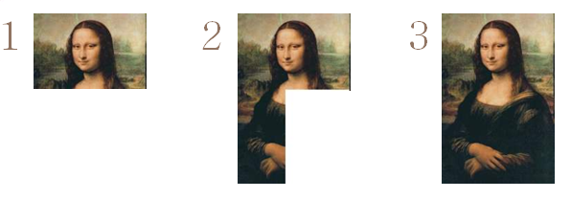
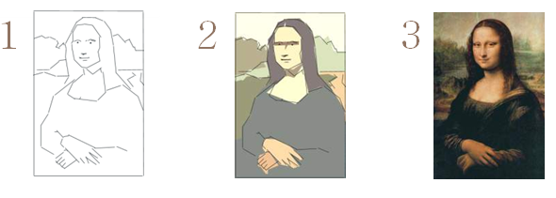
Ciclos de vida de un proyecto
Son las fases por las que transcurre un proyecto desde su inicio hasta su conclusión
Tipos de ciclo de vida:
Predictivo → Alcance, tiempo y costes se determinan en fases tempranas. Cascada. Se requiere conocimiento del dominio. Fases secuenciales o solapadas.
Iterativo → El alcance se determina en fases tempranas, pero el tiempo y coste se va modificando periódicamente. Tras las primeras iteraciones hay un producto básico que se va mejorando
Incremental → Se tiene inicialmente una idea del producto final. El producto se va construyendo por partes. Únicamente se considera completo después de todas las iteraciones.
Adaptativos → Son ágiles, iterativos o incrementales. El alcance se detalla antes del comienzo de cada iteración.
Híbrido → Combinación de predictivo e iterativo
Fuente: Jeff Paton

Slide 51
Ciclos de vida de un proyecto
El gestor de proyectos debe seleccionar el mejor ciclo de vida para cada proyecto
El PMIBok establece que independientemente del ciclo de vida, existen 4 fases que casan con cualquier ciclo de vida
Inicio
proyecto
Organización y preparación
Ejecución
Cierre
Grupos de Procesos
Inicio
Planificación
Ejecución
Control
Cierre
10 Áreas de conocimiento

Slide 52
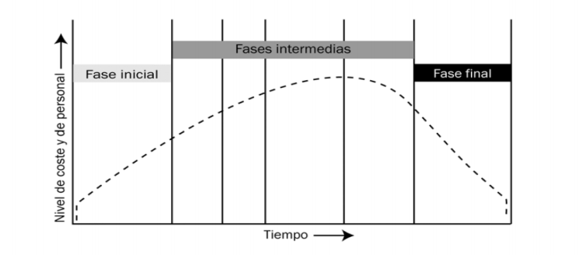
Ciclo de vida de un proyecto
Los costes y el personal se van incrementando con el inicio del proyecto. Estos han crecido más todavía cuando pasamos a la ejecución del proyecto, teniendo su culmen en ese momento. Hacia el final de la implementación del proyecto van decrementando, hasta que cerramos el proyecto

Slide 53
Ciclo de vida de un proyecto
Arranque

Slide 54
Ciclo de vida de un proyecto
Planificación

Slide 55
Ciclo de vida de un proyecto
Planificación

Slide 56
Ciclo de vida de un proyecto
Cierre

Slide 57
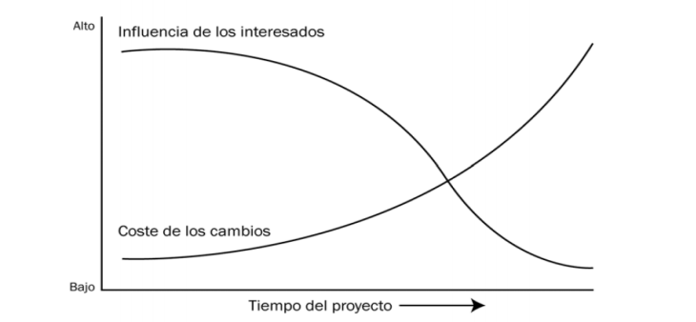
Ciclo de vida de un proyecto y los interesados
Los interesados son personas u organizaciones que pueden verse afectados por la ejeución de resultados (internos o externos)
Se deben identificar al principio del proyecto → Participación en la fase de inicio mediante acuerdos y toma de decisiones conjuntas
Sino, pueden obstaculizar

Slide 58
Ciclo de vida de un proyecto y los interesados
La influencia de los interesados debería ser mayor al comienzo del proyecto, cuando el coste de los cambios en el proyecto es menor.
En fases intermedias y finales, los interesados deberían estar de acuerdo con el rumbo y definición del proyecto, minimizando costes de introducción de cambios

Slide 59
La puesta en marcha del proyecto
Ciclos de vida del PMIBok

Slide 60
Proyecto: ¿Por qué se inicia proyectos?
Proyecto
Cumplir requisitos regulatorios, legales o sociales
Satisfacer las solicitudes o necesidades de interesados
Crear, mejorar, o reparar productos, procesos o servicios
Implementar o cambiar las estrategias de negocio o tecnológicas

Slide 61
Acta de constitución del proyecto
Deben participar personas interesadas
Es el documento que autoriza formalmente el inicio del proyecto
Asigna un director de proyecto, que será la persona responsable de las decisiones del proyecto y su gestión
Se lleva a cabo una única vez
Al final se genera la acta de constitución del proyecto
Contiene (tentativamente):
La razón para realizar el proyecto
Qué se desea hacer hasta cierto punto de detalle
La justificación de beneficios
El resultado que se espera
Lista de interesados clave

Slide 62
Proceso: desarrollar Acta de constitución del proyecto
Entradas
Documentos de negocio: Caso de negocio y plan de gestión de beneficios
Acuerdos
Herramientas y técnicas
Juicio de expertos
Recopilación de datos: tormenta de ideas, grupos focales, entrevistas
Salidas
Acta de constitución del proyecto
Registro de supuestos
Factores ambientales de la empresa
Activos de la organización
Habilidades interpersonales: Gestión de equipos, facilitación, gestión de reuniones
Reuniones
Fuente: PMIBok 6ta Edición

Slide 63
Proceso: desarrollar Acta de constitución del proyecto
Entradas
Documentos de negocio: Caso de negocio y plan de gestión de beneficios
Acuerdos
Herramientas y técnicas
Juicio de expertos
Recopilación de datos: tormenta de ideas, grupos focales, entrevistas
Salidas
Acta de constitución del proyecto
Registro de supuestos
Factores ambientales de la empresa
Activos de la organización
Habilidades interpersonales: Gestión de equipos, facilitación, gestión de reuniones
Reuniones
Determina si los resultados del proyecto justifican la inversión
Fuente: PMIBok 6ta Edición

Slide 64
Proceso: desarrollar Acta de constitución del proyecto
Entradas
Documentos de negocio: Caso de negocio y plan de gestión de beneficios
Acuerdos
Herramientas y técnicas
Juicio de expertos
Recopilación de datos: tormenta de ideas, grupos focales, entrevistas
Salidas
Acta de constitución del proyecto
Registro de supuestos
Factores ambientales de la empresa
Activos de la organización
Habilidades interpersonales: Gestión de equipos, facilitación, gestión de reuniones
Reuniones
Describe cómo y cuando se entregarán los beneficios
Fuente: PMIBok 6ta Edición

Slide 65
Proceso: desarrollar Acta de constitución del proyecto
Entradas
Documentos de negocio: Caso de negocio y plan de gestión de beneficios
Acuerdos
Herramientas y técnicas
Juicio de expertos
Recopilación de datos: tormenta de ideas, grupos focales, entrevistas
Salidas
Acta de constitución del proyecto
Registro de supuestos
Factores ambientales de la empresa
Activos de la organización
Habilidades interpersonales: Gestión de equipos, facilitación, gestión de reuniones
Reuniones
Se establecen para definir la intención del proyecto. Pueden ser contratos, SLA, acuerdos verbales, u otros escritos. Se suele realizar con clientes externos
Fuente: PMIBok 6ta Edición

Slide 66
Proceso: desarrollar Acta de constitución del proyecto
Entradas
Documentos de negocio: Caso de negocio y plan de gestión de beneficios
Acuerdos
Herramientas y técnicas
Juicio de expertos
Recopilación de datos: tormenta de ideas, grupos focales, entrevistas
Salidas
Acta de constitución del proyecto
Registro de supuestos
Factores ambientales de la empresa
Activos de la organización
Habilidades interpersonales: Gestión de equipos, facilitación, gestión de reuniones
Reuniones
Contexto de la empresa como los estándares de la industria, restricciones legales, condiciones de mercado, cultura de la organización, tolerancia al riesgo, etc.
Fuente: PMIBok 6ta Edición

Slide 67
Proceso: desarrollar Acta de constitución del proyecto
Entradas
Documentos de negocio: Caso de negocio y plan de gestión de beneficios
Acuerdos
Herramientas y técnicas
Juicio de expertos
Recopilación de datos: tormenta de ideas, grupos focales, entrevistas
Salidas
Acta de constitución del proyecto
Registro de supuestos
Factores ambientales de la empresa
Activos de la organización
Habilidades interpersonales: Gestión de equipos, facilitación, gestión de reuniones
Reuniones
Procedimientos y políticas de la organización
Métodos de monitoreo e información
Información histórica
Fuente: PMIBok 6ta Edición

Slide 68
Proceso: desarrollar Acta de constitución del proyecto
Entradas
Documentos de negocio: Caso de negocio y plan de gestión de beneficios
Acuerdos
Herramientas y técnicas
Juicio de expertos
Recopilación de datos: tormenta de ideas, grupos focales, entrevistas
Salidas
Acta de constitución del proyecto
Registro de supuestos
Factores ambientales de la empresa
Activos de la organización
Habilidades interpersonales: Gestión de equipos, facilitación, gestión de reuniones
Reuniones
Expertos en diferentes áreas como estrategia organizacional, gestión de beneficios, tecnología, estimación, y riesgos
Fuente: PMIBok 6ta Edición

Slide 69
Proceso: desarrollar Acta de constitución del proyecto
Entradas
Documentos de negocio: Caso de negocio y plan de gestión de beneficios
Acuerdos
Herramientas y técnicas
Juicio de expertos
Recopilación de datos: tormenta de ideas, grupos focales, entrevistas
Salidas
Acta de constitución del proyecto
Registro de supuestos
Factores ambientales de la empresa
Activos de la organización
Habilidades interpersonales: Gestión de equipos, facilitación, gestión de reuniones
Reuniones
Recabar información de las distintas partes
Fuente: PMIBok 6ta Edición

Slide 70
Proceso: desarrollar Acta de constitución del proyecto
Entradas
Documentos de negocio: Caso de negocio y plan de gestión de beneficios
Acuerdos
Herramientas y técnicas
Juicio de expertos
Recopilación de datos: tormenta de ideas, grupos focales, entrevistas
Salidas
Acta de constitución del proyecto
Registro de supuestos
Factores ambientales de la empresa
Activos de la organización
Habilidades interpersonales: Gestión de equipos, facilitación, gestión de reuniones
Reuniones
Alinear interesados con el proyecto, guiar un evento grupal hacia una decisión, y preparación de reuniones
Fuente: PMIBok 6ta Edición

Slide 71
Proceso: desarrollar Acta de constitución del proyecto
Entradas
Documentos de negocio: Caso de negocio y plan de gestión de beneficios
Acuerdos
Herramientas y técnicas
Juicio de expertos
Recopilación de datos: tormenta de ideas, grupos focales, entrevistas
Salidas
Acta de constitución del proyecto
Registro de supuestos
Factores ambientales de la empresa
Activos de la organización
Habilidades interpersonales: Gestión de equipos, facilitación, gestión de reuniones
Reuniones
Se mantienen reuniones con los interesados para identificar objetivos, criterios de éxito, entregables clave, etc.
Fuente: PMIBok 6ta Edición

Slide 72
Proceso: desarrollar Acta de constitución del proyecto
Entradas
Documentos de negocio: Caso de negocio y plan de gestión de beneficios
Acuerdos
Herramientas y técnicas
Juicio de expertos
Recopilación de datos: tormenta de ideas, grupos focales, entrevistas
Salidas
Acta de constitución del proyecto
Registro de supuestos
Factores ambientales de la empresa
Activos de la organización
Habilidades interpersonales: Gestión de equipos, facilitación, gestión de reuniones
Reuniones
Posibles supuestos y restricciones a lo largo de la vida del proyecto
Fuente: PMIBok 6ta Edición

Slide 73
Proceso: desarrollar Acta de constitución del proyecto
Ejercicio
¿Cuál de las siguientes entradas al proceso de desarrollo del acta de constitución del proyecto contiene información de factores exógenos que pueden influir en el desarrollo del proyecto?
Documentos de negocio
Acuerdos
Factores ambientales de la empresa
Activos de la organización

Slide 74

¡GRACIAS!
ESTADÍSTICA
UPV

